Slide 1
Государственное бюджетное образовательное учреждение высшего профессионального образования «Красноярский государственный медицинский университет имени профессора В. Ф. Войно-Ясенецкого» Министерства здравоохранения Российской Федерации Кафедра лучевой диагностики ИПО
Проект PRIMAGE: для поддержки персонализированной оценки рака у детей с использованием визуализирующих биомаркеров
PRIMAGE project: predictive in silico multiscale analytics to support childhood cancer personalised evaluation empowered by imaging biomarkers.
Luis Martí-Bonmatí,
Ángel Alberich-Bayarri,
Emanuele Neri
Выполнил: Ординатор 1го года обучения Стрижнев Максим Витальевич

Slide 2
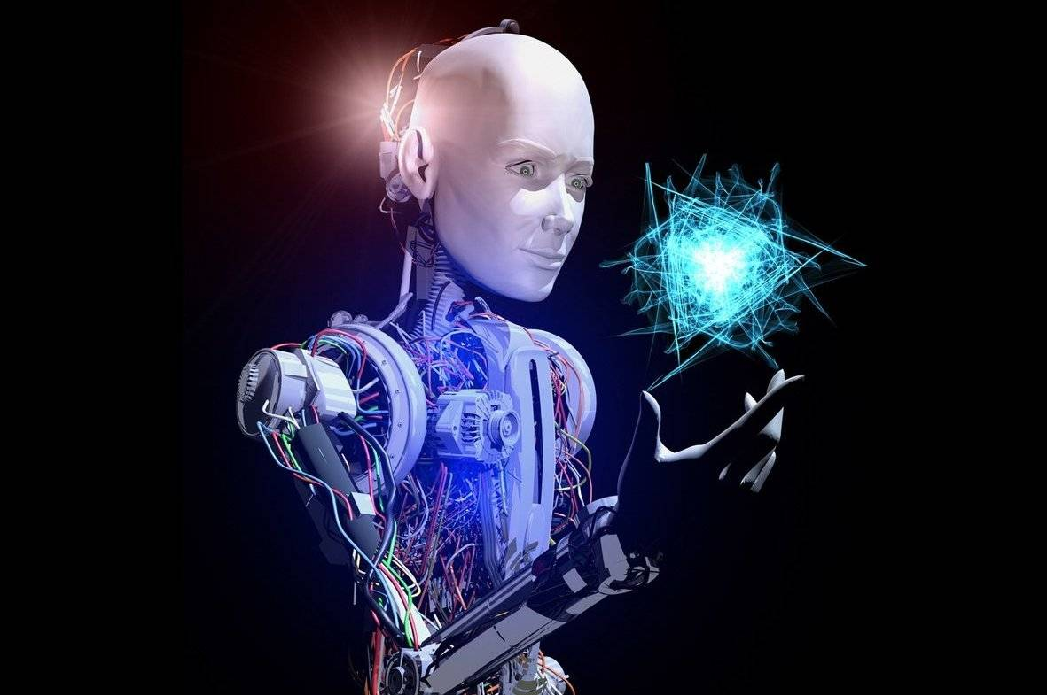
ВВедение
PRIMAGE является одним из крупнейших и более амбициозных исследовательских проектов, связанных с медицинской визуализацией, искусственным интеллектом и лечением рака у детей. Это 4-летний проект, финансируемый Европейской комиссией, который имеет 16 европейских партнеров в консорциуме, включая европейское общество детской онкологии.

Slide 3
Основные моменты
Разрабатывается открытая облачная платформа для поддержки принятия решений при нейробластоме и диффузной врожденной глиоме понтина.
Будет разработана система поддержки принятия решений под руководством специалистов в области визуализации и детской онкологии в рамках ориентированного на пользователя подхода.
Платформа позволит валидировать визуализирующие биомаркеры, компьютерная томография, магнитно-резонансная томография, позитронно-эмиссионная томография и интегральные данные.
Система будет разрабатывать диагностические многомасштабные модели для прогнозирования прогрессирования заболевания.

Slide 4
Нейробластома и диффузная внутренняя Понтийская глиома (ДИПГ)
Инфраструктура данных, визуализирующие биомаркеры и модели для в silico medicine исследования будут разработаны и подтверждены в контексте нейробластомы (NB) и диффузной внутренней Понтийской глиомы (DIPG).
ДИПГ является ведущей причиной смерти детей, связанной с опухолями головного мозга. Учитывая редкость детских опухолей, международные кооперативные сети имеют важное значение для агглютинации соответствующих ретроспективных данных и проспективных случаев для клинических испытаний, способствуя выявлению эффективных инструментов для ранней диагностики и потенциально эффективной терапии.

Slide 5
Методы
Для успешного проектирования и внедрения PRIMAGE требовался очень высокий уровень междисциплинарного консорциума, обладающего экспертными знаниями от инфраструктур HPC до визуальной аналитики и многомасштабное моделирование, объединяющее государственные и частные организации по всей Европе для выполнения совместных исследований и разработок, ключевой аспект междисциплинарного подхода PRIMAGE. Были выбраны партнеры из 8 европейских стран (больницы, научно-исследовательские центры, медицинские ассоциации, частные компании и университеты), представляющие собой общеевропейскую экосистему знаний, инфраструктур, биобанков и технологий в области онкологии.

Slide 6
Архитектура платформы
Primage в моделях silico, которые будут разработаны, требуют значительных вычислительных ресурсов и ресурсов хранения данных для обработки. Наше намерение состоит в том, чтобы поставить сделанное на заказ решение информационной технологии, объединяя крупномасштабные HPC и универсальные ресурсы облачных вычислений для оптимальной эффективности и надежности.

Slide 7
В конечном итоге инфраструктура будет базироваться на DSS, которая будет разработана для ведения рака с расширенными функциональными возможностями и удобством использования в соответствии с ориентированным на пользователя подходом, направляемым клиническими партнерами. Этот DSS будет использовать следующее:
Крупномасштабная обработка на ресурсах HPC (CPU или графическом процессоре общего назначения), наложенная удобным контроллером процессов на основе передачи состояния представления, называемым Rimrock, и набором доступа к данным, называемым Polish Grid Infrastructure (PL-grid).

Slide 8
Гибридные облачные ресурсы, состоящие из частных и публичных облачных сайтов (на основе Europen open science cloud, EOSC, services), на которых будут размещаться хранилища данных PRIMAGE. Вычислительные задачи могут быть развернуты и согласованно управляться одним инструментом доступа, таким как платформа Atmosphere.
Интеграционное промежуточное программное обеспечение, состоящее из набора протоколов и интерфейсов между HPC/storage (моделями), частными и публичными облачными вычислениями/storage (репозиториями, изолированной обработкой) и внешними источниками данных (анонимизированные клинические и биобанкинговые данные). Промежуточное программное обеспечение будет внедрено для достижения адекватного уровня согласованности решений.

Slide 9
Хранилище данных
Накопленные клинические данные (визуализационные, клинические, патологические и молекулярные) начиная с 2002 года будут собираться клиническими центрами и детскими онкологическими ассоциациями, участвующими в проекте PRIMAGE. Клинические, молекулярные и визуализационные данные в компании PRIMAGE будут предоставляться в соответствии с самыми строгими административными и договорными процедурами для обеспечения соблюдения правовых и этических норм. Все случаи, включенные в хранилище данных, как для разработки моделей, так и для проверки платформы, должны быть одобрены комитетами по этике их соответствующих центров.

Slide 10
Вычислительная стратегия
В рамках этого проекта предлагается стратегия потока данных, позволяющая осуществлять предлагаемую многомасштабную модель с использованием имеющихся ресурсов HPC эффективным и надежным образом, учитывая, что предлагаемая модель опухоли должна быть сопряжена с сотнями тысяч моделей тканей, каждая из которых сопряжена также с сотнями тысяч моделей клеток.

Slide 11
Предполагаемые результаы
Современное состояние производства-качественное гибридное вычислительное облако и HPC для in silico обработки клинических случаев в настоящее время представлено такими проектами , как EurValve и GoSmart, добившись значительного прогресса в разработке комплексных, всеобъемлющих рамок.
Существенная новизна PRIMAGE в отношении этого уровня техники заключается в том, чтобы значительно приблизить облачные и HPC вычислительные решения

Slide 12
Вывод
В конце проекта разработанная открытая облачная платформа будет поддерживать фенотипирование (диагностику), стратификацию лечения (прогноз) и определение специфичных для пациента CEPs (прогноз), основанные на использовании визуализирующих биомаркеров, моделировании роста опухоли, расширенной визуализации показателей доверия и подходах машинного обучения.

Slide 13
Список литературы
Луис Марти-Бонмати
Ángel Alberich-Bayarri
Emanuele Neri
https://eurradiolexp.springeropen.com/articles/10.1186/s41747-020-00150-9

Slide 14
Спасибо за внимание!

